Slide 1


Февраль 2020 r.
Выводы после 4 лет наблюдений по выращиванию
камчатской жимолости
на плантации компании
Tadeusz Kusibab
Justyna Kusibab-Mruk
Тадеуш Кусибаб
Юстина Кусибаб-Мрук

Slide 2
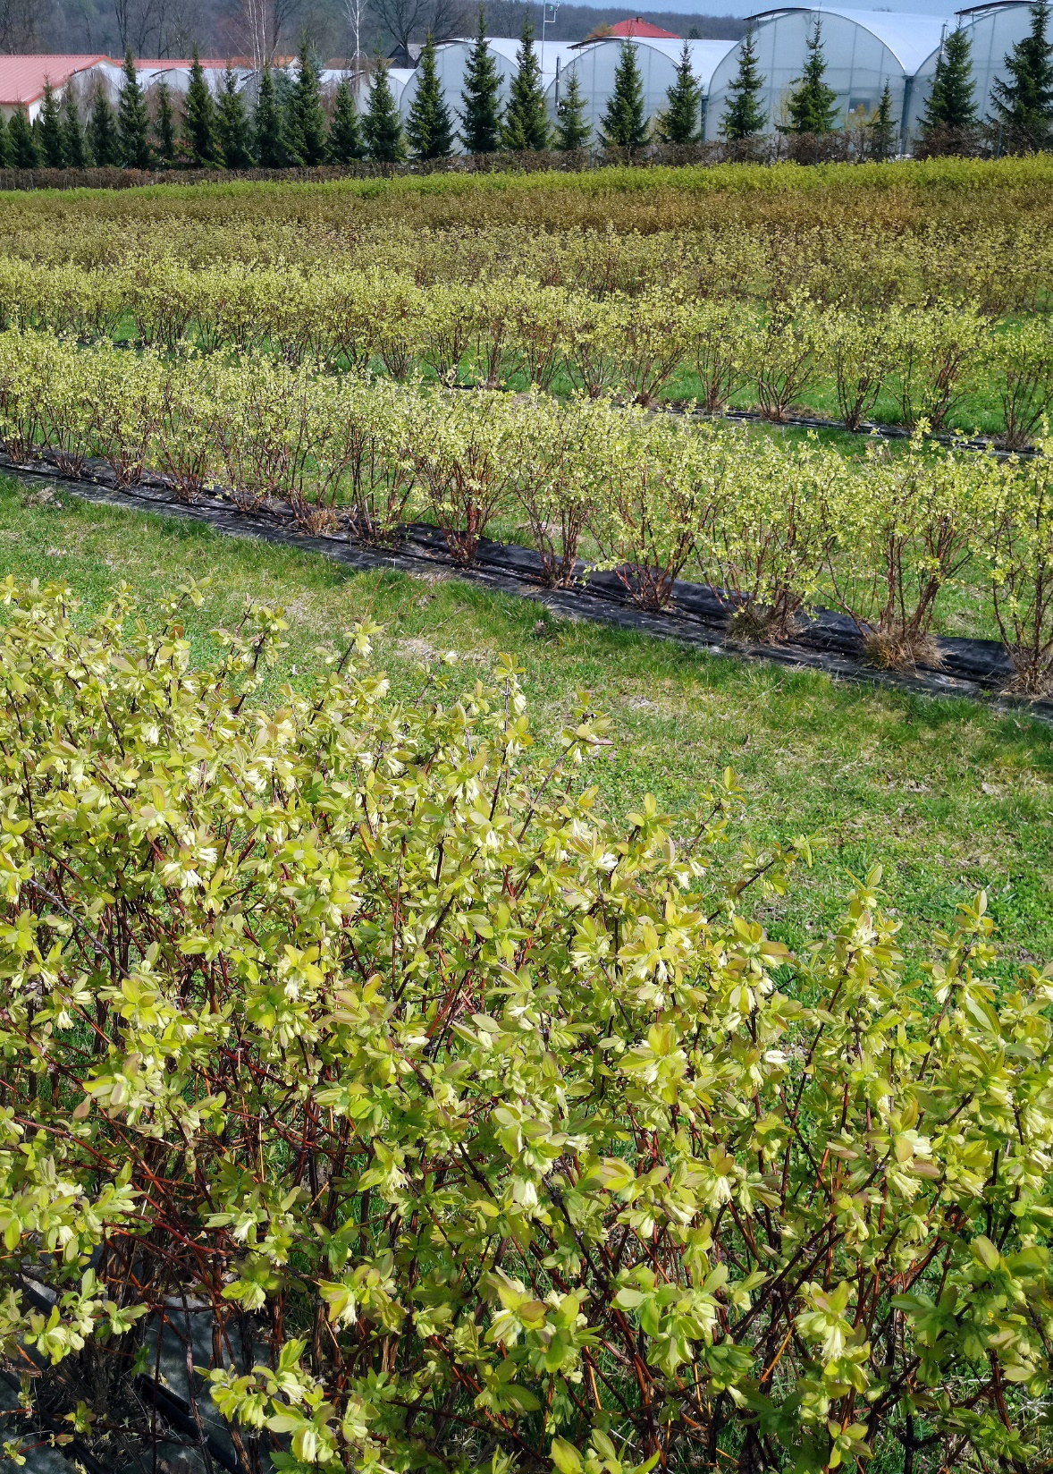
Факты из жизни нашей плантации:
растения были посажены осенью 2015 г. и летом 2016 г.,
схема посадки растений - 4,0 х 0,5; это дает 5000 растений на гектар (для этого сезона данное расстояние кажется хорошим, кусты выросли здоровыми и дали удовлетворительный урожай),
выращиваемые нами сорта - это гибриды, с разными характеристики, вытекающими из происхождения, поэтому отличаются друг от друга силой роста, формой и структурой кустов,
самый высокий урожай появляется на 2-3-летних побегах,
мы ожидаем, что кусты постарше, 6-7-летние, в период полного плодоношения потребует интенсивной обрезки (омоложения) для обеспечения ежегодного обильного урожая и получения плодов самого высокого качества.
УРОЖАЙ ● РЫНОК ● МЕХАНИЗИРОВАННАЯ УБОРКА ● ОПЫЛЕНИЕ ● БОЛЕЗНИ ● ОСЕННЕЕ ЦВЕТЕНИЕ ● УДОБРЕНИЕ ● ИТОГИ

Slide 3
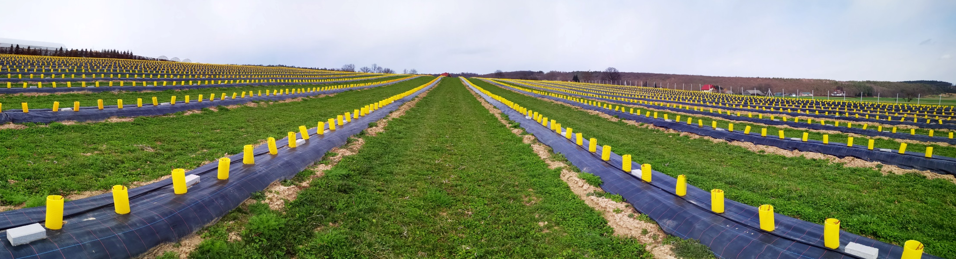
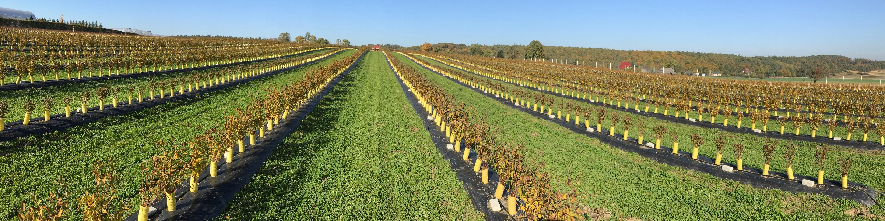
Факты из жизни нашей плантации:
формирование кустов будет иметь решающее значение при их подготовке к механизированной уборке.
УРОЖАЙ ● РЫНОК ● МЕХАНИЗИРОВАННАЯ УБОРКА ● ОПЫЛЕНИЕ ● БОЛЕЗНИ ● ОСЕННЕЕ ЦВЕТЕНИЕ ● УДОБРЕНИЕ ● ИТОГИ

Slide 4
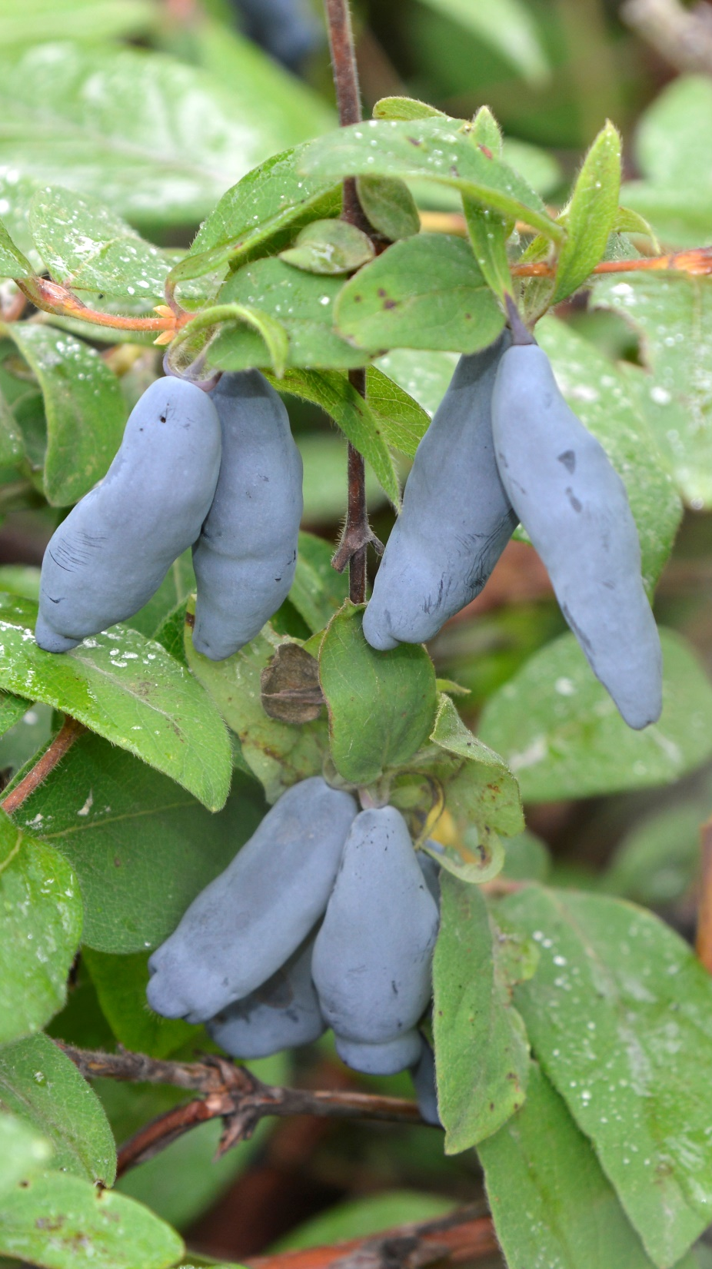
Подведение итогов по уборке урожая 2019 года:
в этом году мы получили урожай, который можем уже назвать коммерческим,
лучшие сорта, посаженные осенью 2015 года, дающие урожай более 2 кг с куста:
’Aurora’
’Vostorg’
’Honeybee’
лучшие канадские сорта, посаженные в августе 2016 года, дающие урожай 1,8–4,5 кг с куста:
’Boreal Beauty’
’Boreal Beast’
’Boreal Blizzard’
урожайность 4-летней плантации составила более 10 т/га, что позволяет отнести камчатскую жимолость к числу видов, обладающих большим потенциалом урожайности.
Очень важен и тот факт, что информация о величине урожая, поступившая от садоводов, была подтверждена
’Vostorg’
УРОЖАЙ ● РЫНОК ● МЕХАНИЗИРОВАННАЯ УБОРКА ● ОПЫЛЕНИЕ ● БОЛЕЗНИ ● ОСЕННЕЕ ЦВЕТЕНИЕ ● УДОБРЕНИЕ ● ИТОГИ

Slide 5
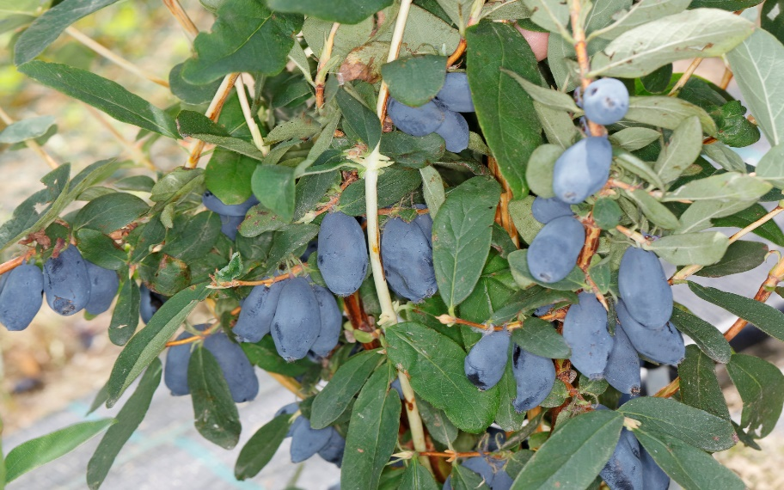
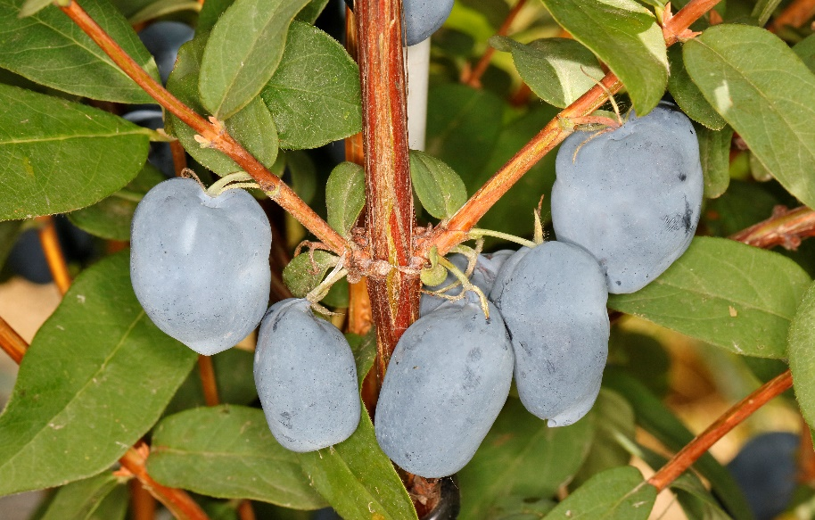
А вот список наших сортов:
лучшие сорта для плантаций в наших климатических условиях:
российские: ’Vostorg’
канадские: ’Aurora’, ’Boreal Beauty’, ’Boreal Beast’, ’Boreal Blizzard’, ’Honeybee’
перспективные сорта, нуждающиеся в подтверждении их пригодности в наших условиях:
российские: ’Jugana’, ’Sinij Utes’
несколько селекционных форм из Канады (Университет Саскачеван), оценка продолжается
сорта, которые хорошо плодоносят, но из-за некоторых характеристик плодов (например, слишком мягкие фрукты) не подходят для товарных плантаций, десертного назначения:
российские: ’Bakcharskij Velikan’, ’Docz Velikana’, ’Streżewczanka’,
канадские: ’Indigo Gem’, ’Tundra’
наблюдаемые нами сорта, хорошо оцениваемые садоводами, пока еще слишком молоды, чтобы дать достоверную оценку,
российские: ’Usłada’, ’Ussulga’, ’Lavina’
американские: ’Blue Banana’, ’Blue Treasure’, ’Giant’s Heart’, ’Strawberry Sensation’.
’Boreal Beauty’
’Boreal Blizzard’
’Boreal Beast’
УРОЖАЙ ● РЫНОК ● МЕХАНИЗИРОВАННАЯ УБОРКА ● ОПЫЛЕНИЕ ● БОЛЕЗНИ ● ОСЕННЕЕ ЦВЕТЕНИЕ ● УДОБРЕНИЕ ● ИТОГИ

Slide 7
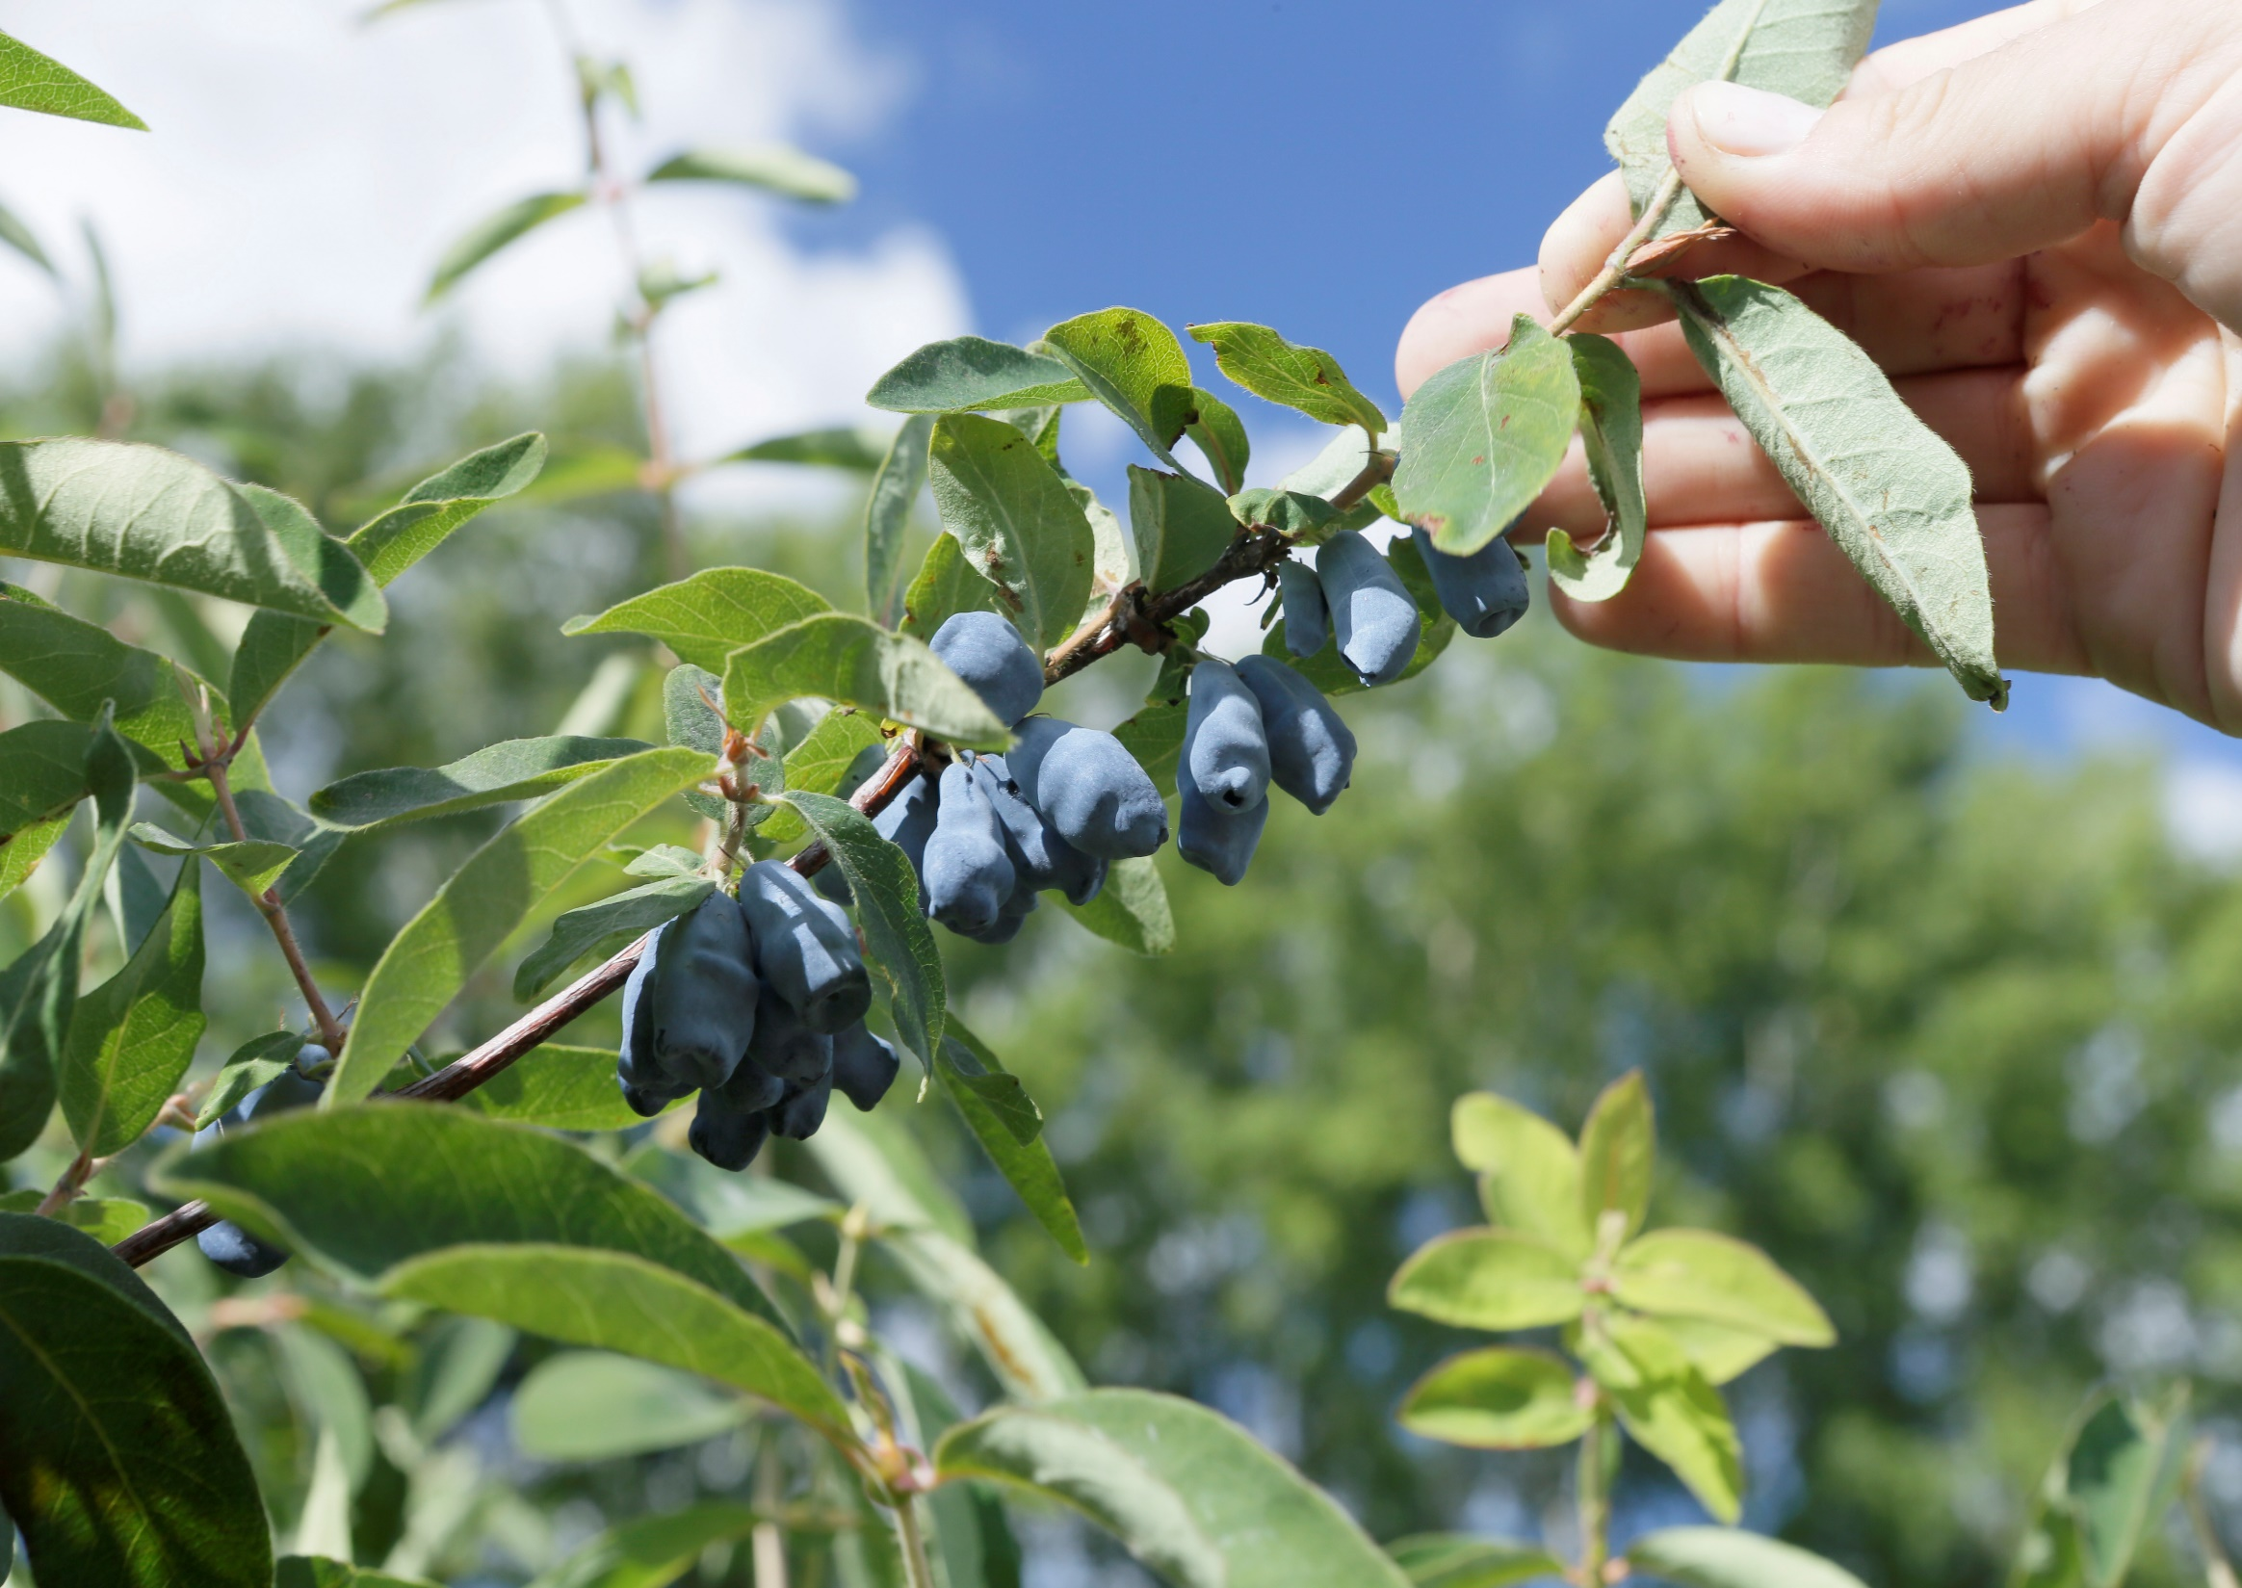
PLON ● RYNEK ● ZBIÓR MECHANICZNY ● ZAPYLANIE ● CHOROBY ● JESIENNE KWITNIENIE ● NAWOŻENIE

Slide 8
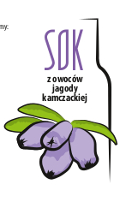




В соответствии с Исполнительным регламентом Комиссии (ЕС) 018/1991
от 13 декабря 2018 года, в соответствии Регламентом Европейского парламента и Совета Европейского Союза 2015/2283/ЕС о новых пищевых продуктах,
ягоды камчатской жимолости (Lonicera caerulea L.)
были внесены в список традиционных продуктов питания.
Данный регламент разрешает оборот ягодами камчатской жимолости на территории ЕС.
Урожай этого года (более десятка тонн) был использован следующим образом:
10% урожая мы продали на рынке десертных фруктов в упаковках по 125 г и 250 г,
20% мы направили в профессиональную компанию для изготовления сока в емкостях 300 мл и 3 л,
20% было переработано на лиофилизат в упаковках по 25 г,
50% было продано в замороженном виде, в упаковках по 20 кг.
УРОЖАЙ ● РЫНОК ● МЕХАНИЗИРОВАННАЯ УБОРКА ● ОПЫЛЕНИЕ ● БОЛЕЗНИ ● ОСЕННЕЕ ЦВЕТЕНИЕ ● УДОБРЕНИЕ ● ИТОГИ

Slide 9
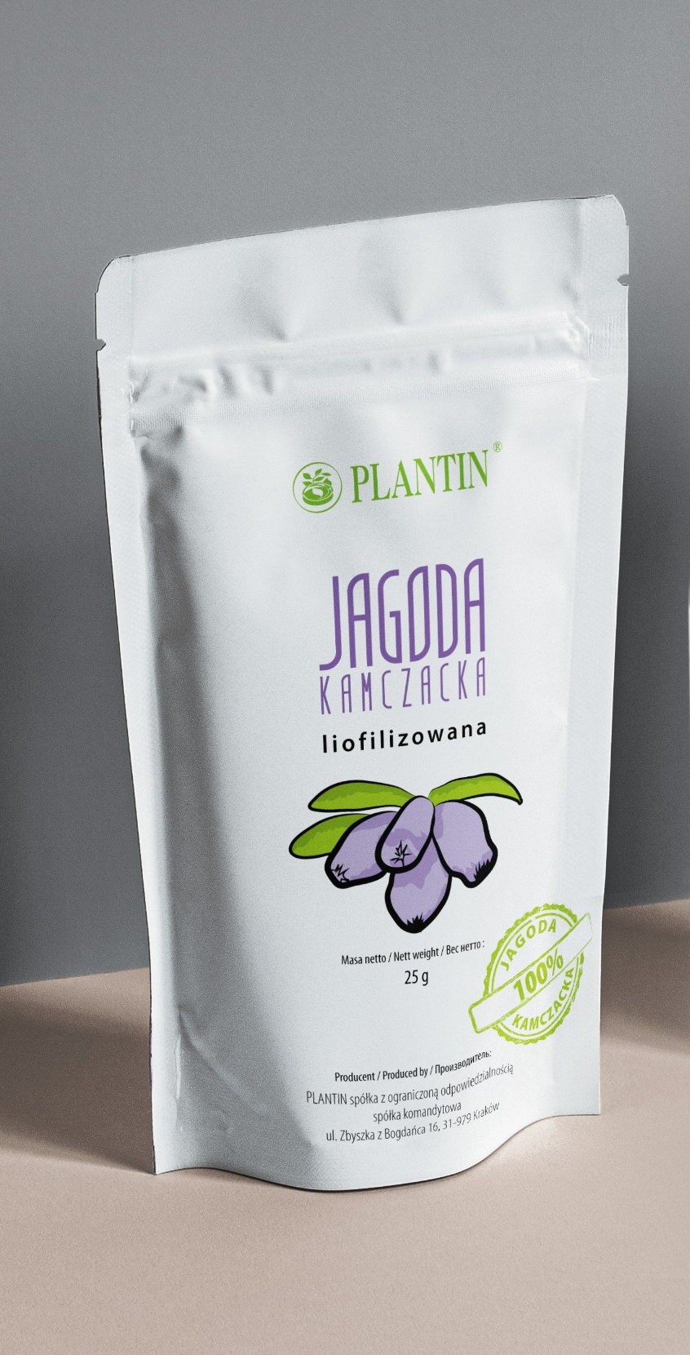
Другие возможности использования ягод камчатской жимолости:
молочный рынок: мороженое, йогурт,
в форме порошка: например краситель,
детское питание,
спиртные напитки: например вино, настойка.
Барьер входа на рынок камчатской жимолости - незначительное предложение, которое ограничивает, или даже элиминирует интерес к ней серьезных покупателей.
УРОЖАЙ ● РЫНОК ● МЕХАНИЗИРОВАННАЯ УБОРКА ● ОПЫЛЕНИЕ ● БОЛЕЗНИ ● ОСЕННЕЕ ЦВЕТЕНИЕ ● УДОБРЕНИЕ ● ИТОГИ

Slide 10
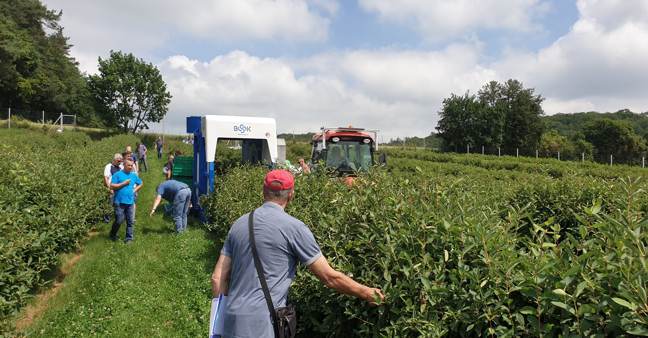
Попытка механизированной уборки комбайном сербского производства - KOKAN 500S
УРОЖАЙ ● РЫНОК ● МЕХАНИЗИРОВАННАЯ УБОРКА ● ОПЫЛЕНИЕ ● БОЛЕЗНИ ● ОСЕННЕЕ ЦВЕТЕНИЕ ● УДОБРЕНИЕ ● ИТОГИ

Slide 11
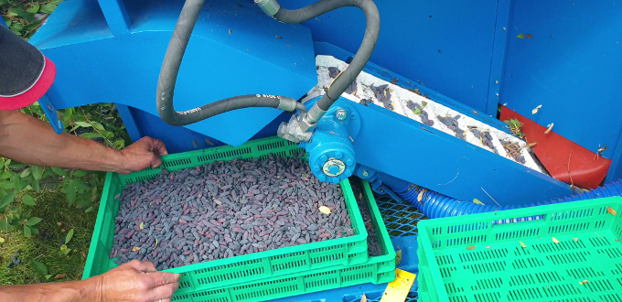
      Возможность механизированной уборки камчатской жимолости
      наши выводы:
ЗА использованием этого метода сбора урожая стоит вот что:
• высокое качество собранных плодов - ягоды не были помяты, побиты, не подтекали,
• после доработки ящиков и способа приема ягод - машина могла бы наполнять даже индивидуальные одноразовые упаковки,
• способ очистки ягод от мелких примесей и листьев считается эффективным, однако, следует использовать сорта, созревающие одновременно, в противном случае необходима будет сортировка, со всеми, вытекающими из этого, последствиями,
• производительность уборки - около 0,25 га/час.
Analiza Firmy ● Analiza Rynku ● Analiza SWOT ● Cele Marketingowe ● Strategie Marketingowe ● Harmonogram Wdrożenia Planu
УРОЖАЙ ● РЫНОК ● МЕХАНИЗИРОВАННАЯ УБОРКА ● ОПЫЛЕНИЕ ● БОЛЕЗНИ ● ОСЕННЕЕ ЦВЕТЕНИЕ ● УДОБРЕНИЕ ● ИТОГИ

Slide 12
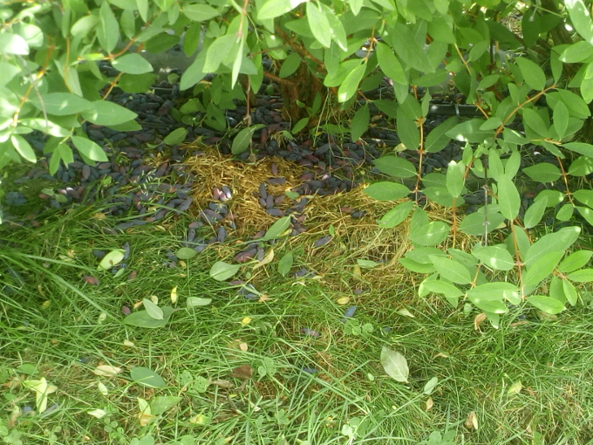
Возможность механизированной уборки камчатской жимолости
ПРОТИВ использования машины в этой версии стоит вот что:
мобильные, чещуевидные уловители, которые захватывают падающие фрукты, должны быть отрегулированы: они застревают, когда становятся влажными или когда лежат на них листья,
чещуевидные уловители слишком большие и не полностью закрывают пространство между основаниями кустов,
потери фруктов, которые падают на землю, неприемлемы,
места для ящиков должны быть доработаны - они слишком маленькие, собирать фрукты неудобно,
цена машины очень высокая,
машина работает очень громко,
машина не самоходная, необходимы широкие междурядья и поворотные полосы.
Analiza Firmy ● Analiza Rynku ● Analiza SWOT ● Cele Marketingowe ● Strategie Marketingowe ● Harmonogram Wdrożenia Planu
УРОЖАЙ ● РЫНОК ● МЕХАНИЗИРОВАННАЯ УБОРКА ● ОПЫЛЕНИЕ ● БОЛЕЗНИ ● ОСЕННЕЕ ЦВЕТЕНИЕ ● УДОБРЕНИЕ ● ИТОГИ

Slide 13
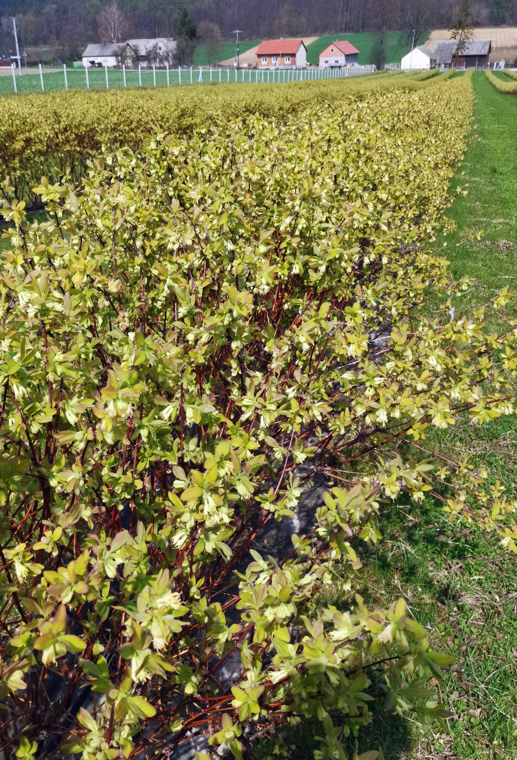
Цветение камчатской жимолости:
начинается в конце марта и заканчивается даже в начале мая, в зависимости от сорта и погодных условий,
теплая погода может сократить период цветения до 2-3 недель,
обычно погода капризная, прохладная (иногда температура значительно ниже 0⁰C), ветреная и влажная, что существенно влияет на активность опылителей.
УРОЖАЙ ● РЫНОК ● МЕХАНИЗИРОВАННАЯ УБОРКА ● ОПЫЛЕНИЕ ● БОЛЕЗНИ ● ОСЕННЕЕ ЦВЕТЕНИЕ ● УДОБРЕНИЕ ● ИТОГИ

Slide 14
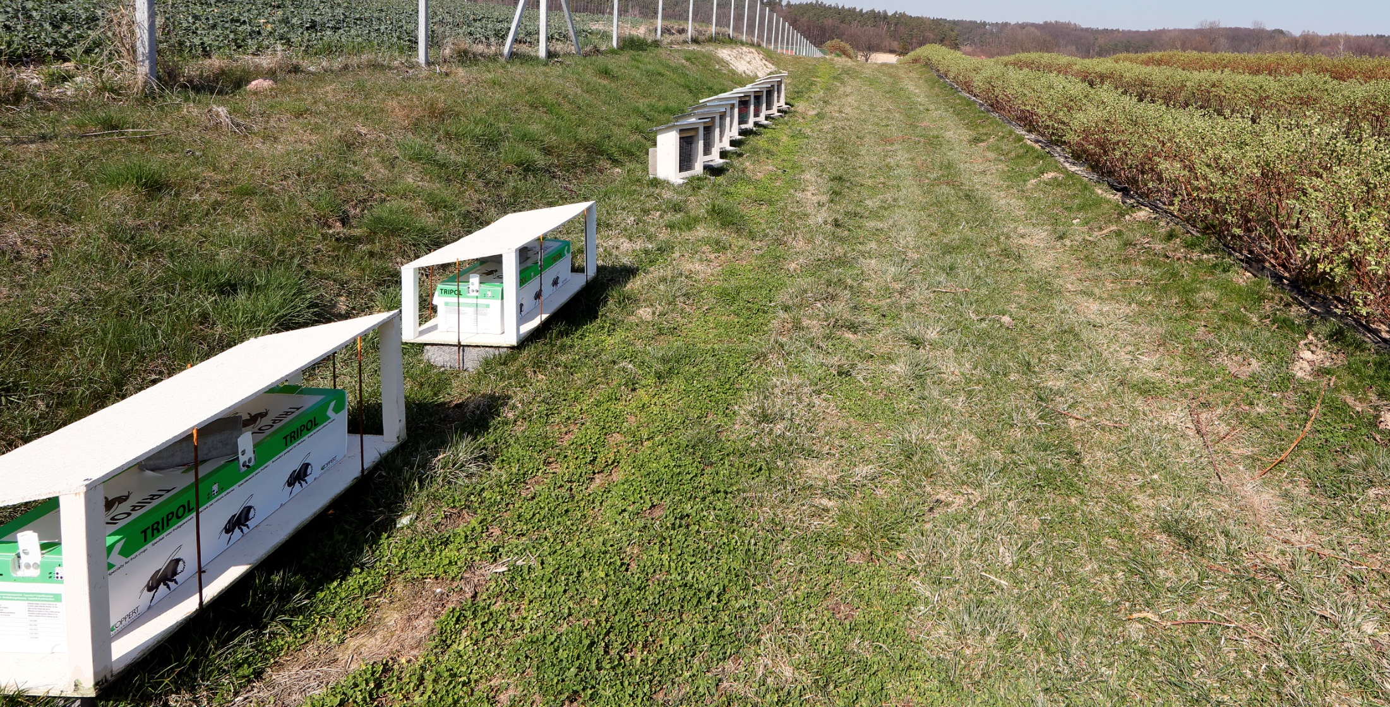
      ОПЫЛЕНИЕ И ОПЫЛИТЕЛИ
Использование трех видов опыляющих насекомых (медоносная пчела, шмель, пчелы-одиночки) в соответствующем количестве исключает возможность плохого опыления плантации камчатской жимолости. Второе условие, необходимое для получения высокого урожая хорошего качества - в соседние ряды следует сажать одновременно цветущие сорта. На нашей плантации мы соблюдаем все эти правила.
УРОЖАЙ ● РЫНОК ● МЕХАНИЗИРОВАННАЯ УБОРКА ● ОПЫЛЕНИЕ ● БОЛЕЗНИ ● ОСЕННЕЕ ЦВЕТЕНИЕ ● УДОБРЕНИЕ ● ИТОГИ

Slide 15
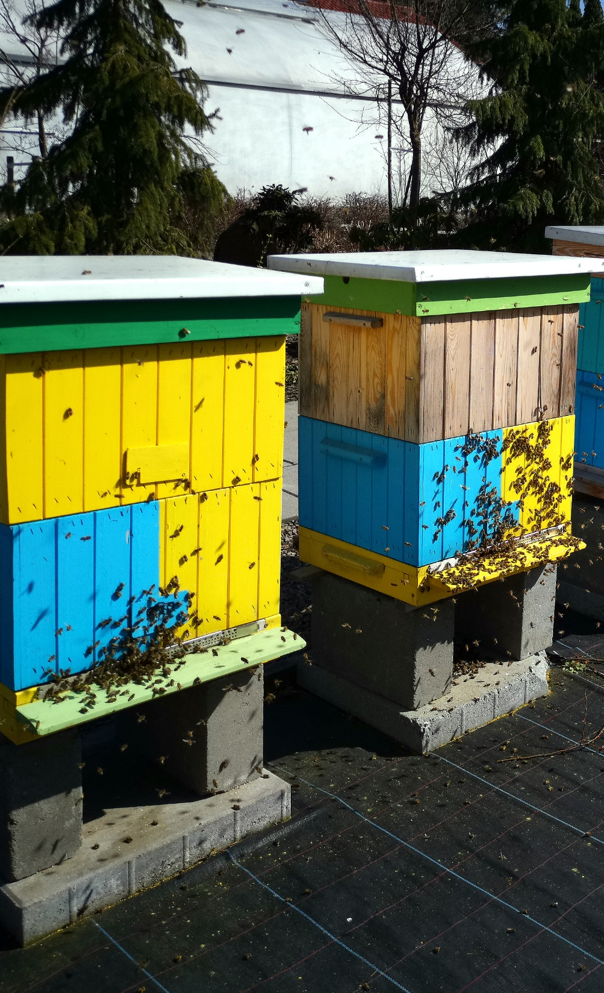
Медоносные пчелы:
работают на плантации при температуре выше 12⁰С, при солнечной погоде и слабом ветре,
их роль чрезвычайно важна для опыления, но погодные условия редко способствуют их активности,
цветущие поблизости другие виды растений могут оказаться более привлекательными для пчел, чем цветы камчатской жимолости,
ульи лучше всего располагать в нескольких местах в центре плантации, на расстоянии не превышающем 500 м по отношению к самым отдаленным кустам,
4-5 пчелиных семей на гектар обеспечивает хорошее опыление при соответствующей погоде.
УРОЖАЙ ● РЫНОК ● МЕХАНИЗИРОВАННАЯ УБОРКА ● ОПЫЛЕНИЕ ● БОЛЕЗНИ ● ОСЕННЕЕ ЦВЕТЕНИЕ ● УДОБРЕНИЕ ● ИТОГИ

Slide 16
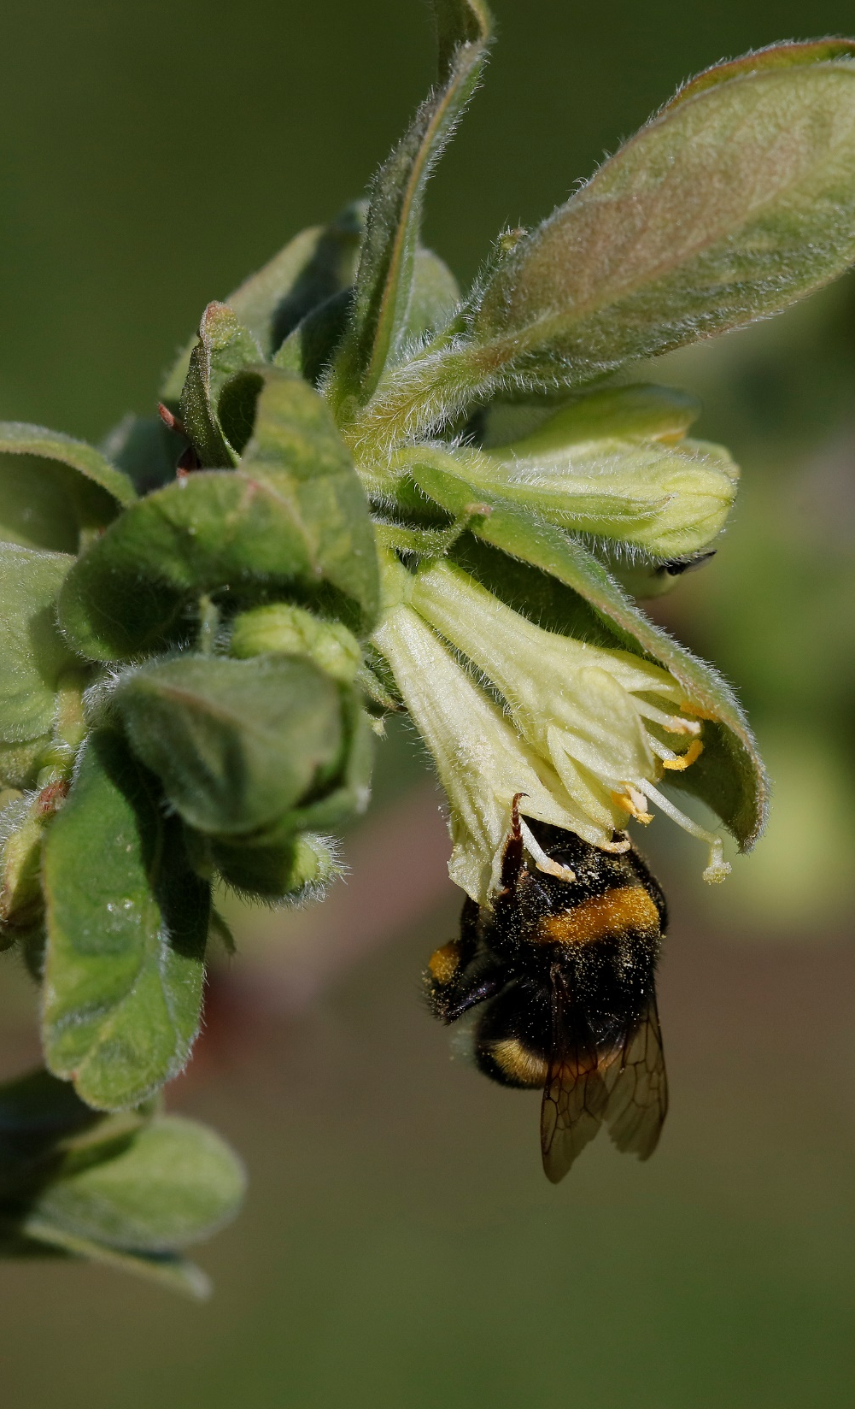
Шмели:
• также очень эффективные виды животных-опылителей; поблизости от нашей плантации шмели встречаются в недостаточном количестве,
• посещают цветы даже при температуре 6⁰С, способны работать на холоде и ветре,
• при покупке семей у специализированных поставщиков следует помнить, что они должны быль полностью развитыми (200–300 рабочих шмелей в семье),
• если покупка таких семей невозможна, нужно заранее покупать шмелиные семьи, подкармливать их, чтобы в момент цветения их численность в семье была максимальной, иначе они будут использовать камчатскую жимолость только для своего развития и их влияние на опыление будет небольшим.
УРОЖАЙ ● РЫНОК ● МЕХАНИЗИРОВАННАЯ УБОРКА ● ОПЫЛЕНИЕ ● БОЛЕЗНИ ● ОСЕННЕЕ ЦВЕТЕНИЕ ● УДОБРЕНИЕ ● ИТОГИ

Slide 17
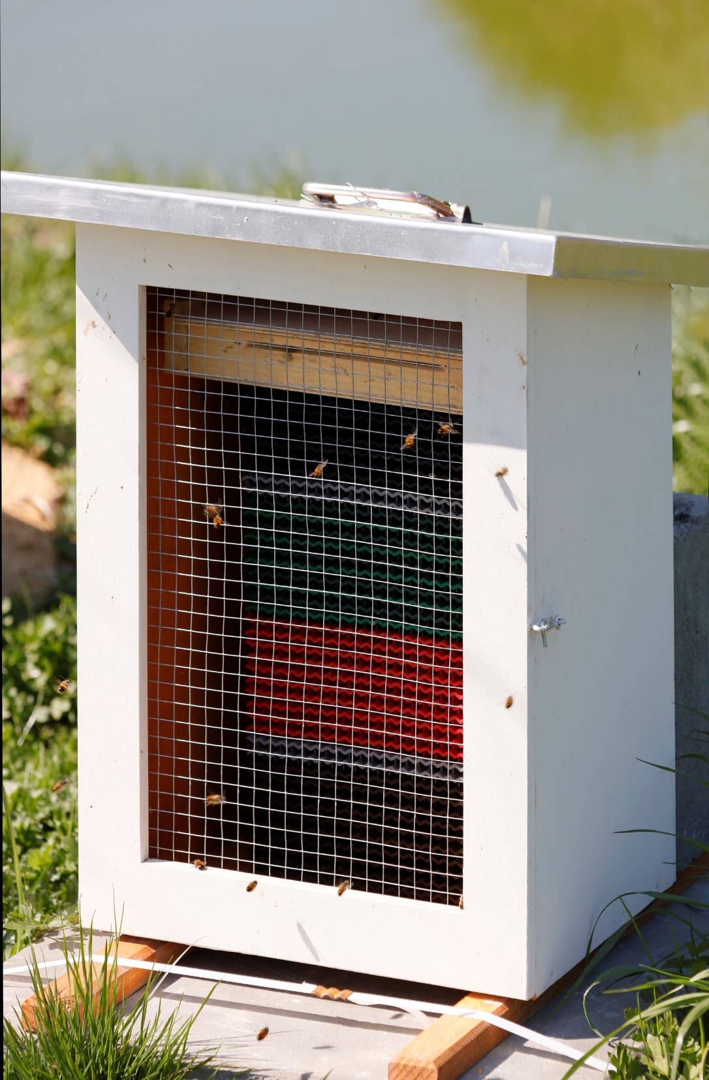
Одиночные пчелы:
• как и шмели, эффективно работают при более низкой температуре,
• как правило, в небольших количествах встречаются поблизости от плантации, но их количество стоит увеличить,
• их можно легко разводить в маленьких «гостиницах», заполненных материалом (полыми стеблями тростника или съемными пластмассовыми гнездами), в которых самки устраивают свои гнезда,
• первые пчелы лучше всего покупать у специализированных селекционеров, в последующие годы их можно легко, при небольших затратах и без большого труда, разводить на плантации,
• пчелы одиночки работают быстрее, чем шмели и медоносные пчелы, на своих телах, покрытых многочисленными ворсинками, приносят много пыльцы,
• в этом году мы приготовили по 2500 штук куколок на гектар; они интенсивно работали в апреле, чрезвычайно влажный май стал причиной гибели некоторых самок в поле и популяция не восстановилась, поэтому на следующий год мы будем вынуждены докупать куколки.
УРОЖАЙ ● РЫНОК ● МЕХАНИЗИРОВАННАЯ УБОРКА ● ОПЫЛЕНИЕ ● БОЛЕЗНИ ● ОСЕННЕЕ ЦВЕТЕНИЕ ● УДОБРЕНИЕ ● ИТОГИ

Slide 18
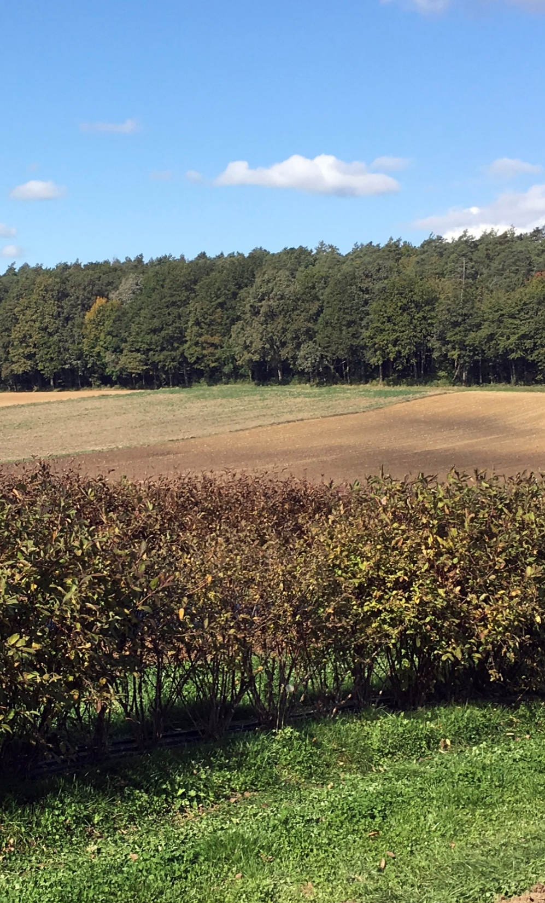
      БОЛЕЗНИ
      Низкие весенние температуры и засуха способствуют развитию заболеваний. На нашей плантации мы нашли Pythium и Rhizoctonia, полифаговые патогены, которые могут нанести серьезный ущерб.
      Симптомы:
      • на кустах нескольких сортов мы заметили явную задержку в развитии листьев, которые были меньше, и некоторые побеги выглядели частично мертвыми;
      • в поперечном сечении побеги выглядели здоровыми, но часть почек не развилась;
      • с бутонов, которые развились, выросли нормальные цветы (зацвели позже), появились и фрукты - они были слаще, но заметно меньше и созрели позже.
      Симптомы заболеваний мы заметили почти у всех сортов, с разной интенсивностью:
      • самыми стойкими оказались: ’Аврора’, ’Vostorg’, ’Honeybee ’
      • больше всех пострадала ’Streżewczanka’;
      • чаще всего симптомы были заметны на самых низких (самых холодных) местах на плантации.
      Проблема:
      • отсутствие зарегистрированных средств защиты ягод от этих патогенов, хотя защита возможна;
      • решение мы ищем на экологических чистых плантациях.
УРОЖАЙ ● РЫНОК ● МЕХАНИЗИРОВАННАЯ УБОРКА ● ОПЫЛЕНИЕ ● БОЛЕЗНИ ● ОСЕННЕЕ ЦВЕТЕНИЕ ● УДОБРЕНИЕ ● ИТОГИ

Slide 19
      ОСЕННЕЕ ЦВЕТЕНИЕ
Как правило, в местах, откуда происходит камчатская жимолость (Канада и Сибирь) в конце лета - в сентябре, уже настолько холодно, часто ниже 0⁰C, что нет условий для развития побегов и цветков.
Континентальный климат характеризуется очень жарким и часто сухим летом. На не орошаемых и не удобряемых плантациях растения уже летом вступают в период покоя. Теплый и влажный сентябрь и октябрь способствуют развитию цветов (потеря весеннего урожая) и побегов (повреждение морозом). Такое явление наблюдают российские и украинские плантаторы.
Наше решение - полив и внесение удобрений после сбора урожая:
  это защищает растения от сильного летнего стресса, связанного с жарой - растения не страдают от солнечных ожогов,
  растения не прерывают роста летом, хотя растут гораздо медленнее, чем весной, не вступают в период «летнего покоя»,
  на растениях обильно формируются зачатки цветочных почек на следующий год,
  растения меньше болеют.
На нашей плантации, на верхушках побегов, осенью появляется незначительное количество цветков. Одиночные цветки развиваются как на сортах российских и польских, так и на канадских. Это явление не оказывает ни малейшего влияния на урожайность в следующем году.
УРОЖАЙ ● РЫНОК ● МЕХАНИЗИРОВАННАЯ УБОРКА ● ОПЫЛЕНИЕ ● БОЛЕЗНИ ● ОСЕННЕЕ ЦВЕТЕНИЕ ● УДОБРЕНИЕ ● ИТОГИ

Slide 20
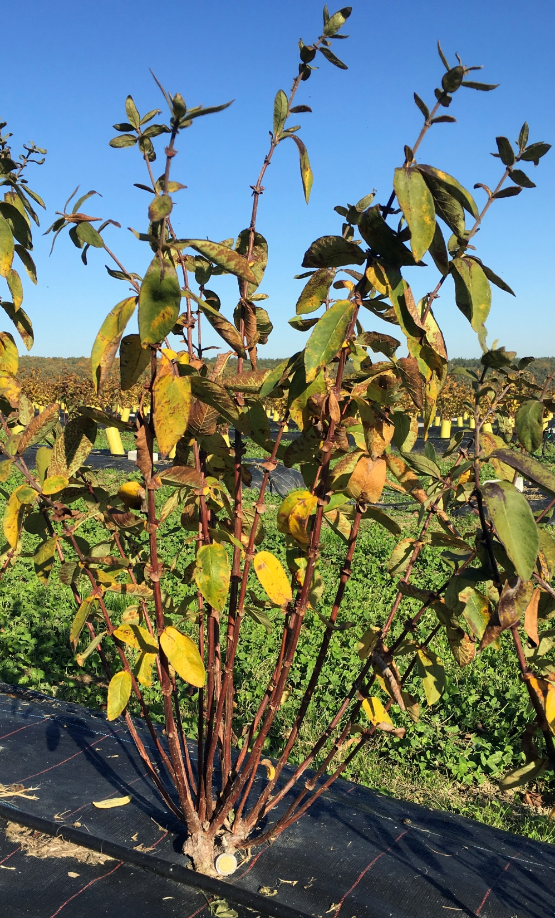
УДОБРЕНИЕ – ПЕРЕУДОБРЕНИЕ
Наши «приключения» с плантацией камчатской жимолости начались 4 года тому назад.
Не имея в этой области никакого опыта, позволяющего самостоятельно управлять плантацией на самом высоком уровне, мы решили в 2017 - 2018 гг. воспользоваться советами профессиональных компаний.
Согласно рекомендациям, мы интенсивно удобряли нашу плантацию. В результате мы вырастили мощные кусты (некоторые сорта за 3 года достигли 170 см в высоту) с десятками сильных побегов, но полученный результат не удовлетворил начальных ожиданий в отношении урожая, который должен быть уже гораздо больше. Некоторые сорта (например ’Jugana’, которая в сибирских условиях считается одним из наиболее плодородных сортов и дает до 6,5 кг плодов с куста) у нас до сих пор не подтвердили своего потенциала.
В этом году мы закончили интенсивное минеральное удобрение в связи с началом процедуры регистрации производства экологически чистой камчатской жимолости.
УРОЖАЙ ● РЫНОК ● МЕХАНИЗИРОВАННАЯ УБОРКА ● ОПЫЛЕНИЕ ● БОЛЕЗНИ ● ОСЕННЕЕ ЦВЕТЕНИЕ ● УДОБРЕНИЕ ● ИТОГИ

Slide 21
ИТОГИ
Что мы узнали:
Ценность камчатской жимолости, как растения с высоким производственным потенциалом, была подтверждена.
Мы верим, что механизированная уборка десертных фруктов будет возможна, необходимы еще многие конструкторские работы и специальная подготовка плантации.
Главный успех:
Хорошая реакция рынка на ягоды, как свежие, так и переработанные. Хорошая цена.
Основная задача:
Доработка механизированной технологии уборки – по-нашему мнению - это самое большое ограничение рыночной «карьеры» камчатской жимолости.
УРОЖАЙ ● РЫНОК ● МЕХАНИЗИРОВАННАЯ УБОРКА ● ОПЫЛЕНИЕ ● БОЛЕЗНИ ● ОСЕННЕЕ ЦВЕТЕНИЕ ● УДОБРЕНИЕ ● ИТОГИ

Slide 22
Февраль 2020 г.
Спасибо за внимание!
Tadeusz Kusibab (Тадеуш Кусибаб)
Justyna Kusibab-Mruk (Юстина Кусибаб-Мрук)

